Slide 1
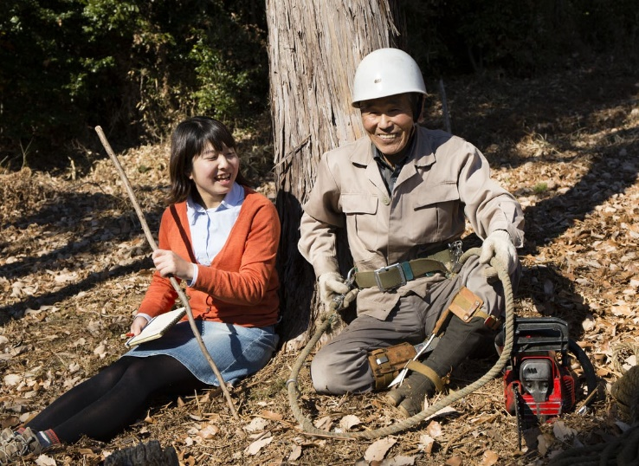
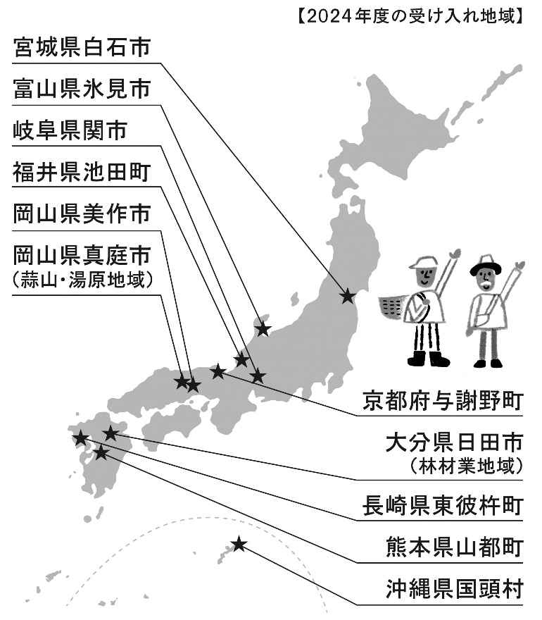
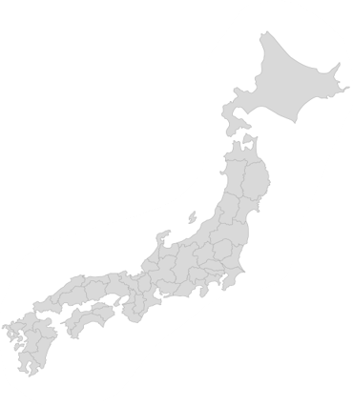
プレスリリース
聞き書き甲子園実行委員会
2024年4月吉日
第23回 聞き書き甲子園 全国11地域で実施
～参加高校生の募集にあたりオンライン記者説明会開催～
第23回 聞き書き甲子園は、全国11地域の森・川・海の「名人」を「聞き書き」する高校生募集にあたり、５月９日（木）にオンライン記者説明会を開催します。
「聞き書き甲子園」は、全国の高校生が森・川・海の「名人」を訪ね、その知恵や技、心を「聞き書き」し、記録・発信する活動です。平成14年度に始まった同甲子園には、2000人を超える高校生が参加しました。
令和元年度からは、名人の推薦と高校生の受入れに協力する市町村（地域）を全国から公募。農山漁村地域と高校生をつなぐ活動を展開しています。
本年度の大会に参加する高校生の募集を、5月9日（木）に開始するにあたり、本活動の意義や高校生の受入れにご協力いただく市町村（11地域）を紹介する記者説明会を下記の日程で開催します。
日 時： 2024年５月９日（木）１４:３０～１５:３０
内 容： ①主催者代表挨拶（林野庁)
②事業趣旨の説明
（聞き書き甲子園実行委員会委員長 渋澤寿一）
③聞き書きを行う11市町村（地域）の紹介
④質疑応答
申 込： 5月9日(木）正午迄にメールでお申込みください。
折り返し、接続URLをお送りします(ZOOM使用)。
当日はそちらからご参加ください。
【お申込み・お問い合わせ】
聞き書き甲子園実行委員会事務局
（共存の森ネットワーク内 担当：小倉・藤井・三木）
東京都世田谷区松原1-11-26 コスモリヴェール松原301
電話：03-6432-6580 メール：contact@kikigaki.net
主 催： 聞き書き甲子園実行委員会
[農林水産省／文部科学省／環境省／(公社)国土緑化推進機構／(特非）共存の森ネットワーク］
※聞き書き甲子園は、（株）ファミリーマートをはじめ、複数の企業・団体の支援協力により実施しています。

Slide 2
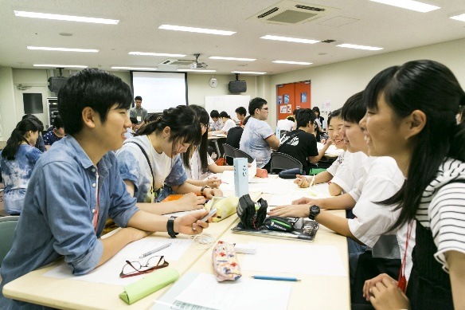
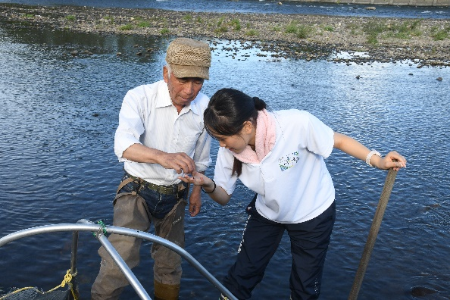
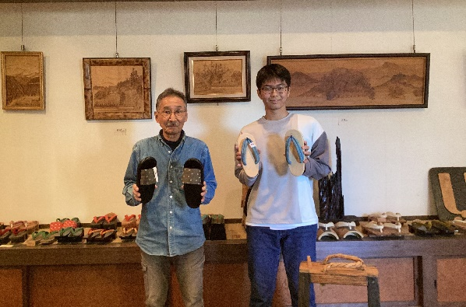
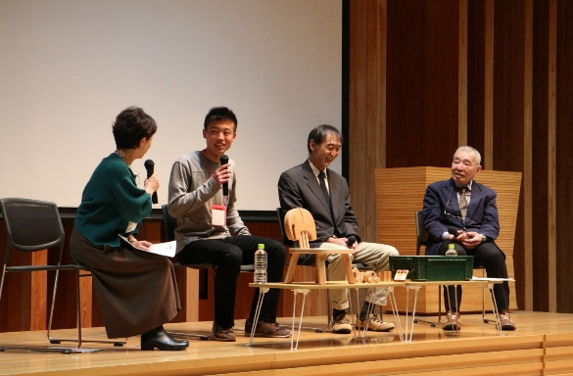
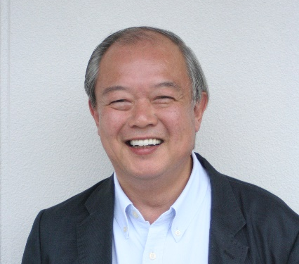
「聞き書き甲子園」とは
「聞き書き甲子園」は、全国の高校生が森・川・海の「名人」を訪ね、その知恵や技、心を「聞き書き」する活動です。
名人の推薦と高校生の受入れに協力する地域（市町村）を毎年公募し、各地域が推薦する複数名の名人を、高校生は一対一で訪問し、「聞き書き」します。
第23回開催にあたる本年度は、全国11地域の森・川・海の「名人」を取材する高校生74名を募集します。
「聞き書き」とは
聞き書きの基本は、一対一のコミュニケーションです。高校生は、名人との対話をすべて録音し、その言葉を一言一句書き起こし、名人の言葉だけを使って、その語り口を活かした作品をまとめていきます。
高校生は、聞き書きを通して、名人の生きざま（人生）を受け止めます。「森が泣いている」「村が寂しくなった」と語る名人の思いに少しでも応えたいと、里山里海の保全や地域活性化などに取り組む卒業生の活動も生まれました。
聞き書きは、祖父母の世代から孫の世代へと、生きる知恵や心をつなぐ活動です。キャリア教育やＥＳＤ（持続可能な開発のための教育）の事例としても高く評価されています。
協力市町村（地域）について
昨年度行った第23回「聞き書き甲子園」協力市町村（地域）の公募により、11の市町村（地域）と連携し、実施することが決定しました。各市町村（地域）からは、６～８名の森・川・海の「名人」を推薦いただきました。計74名の「名人」のご協力により、同数の高校生が「聞き書き」を行います。
※令和７年度「第24回聞き書き甲子園」の協力市町村公募は、本年５月９日より開始します。
記者説明会 発表者プロフィール
聞き書き甲子園実行委員会委員長 渋澤寿一
「聞き書き甲子園」は当初、林野庁と文科省による国の事業として始まりましたが、第２回大会より、行政・企業・NPOの三者連携により実施しています。同氏は第２回大会より実行委員長を務めています。
（プロフィール）東京農業大学大学院修了。JICA専門家としてパラグアイに赴任。帰国後、長崎オランダ村、ハウステンボスの企画、運営に携わる。現在は（特非）共存の森ネットワーク理事長として、日本やアジア各国の地域づくり、人づくりを実践中。
明治の大実業家、渋澤栄一の曾孫にあたる。
夏の事前研修では「聞き書き」の手法について学ぶ
名人を訪問し、一対一で話を聞く
名人は造林手、木工職人、漁師などさまざま
来年３月には、都内で成果発表会を開催
聞き書き甲子園実行委員会委員長 渋澤寿一

